Slide 1
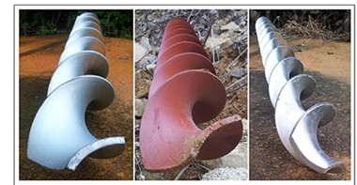
https://doi.org/10.1016/j.sandf.2024.101411
Hajime Matsumoto
Numerical investigation of the installation process and bearing capacity of circular helicoid piles in undrained clay
円状ヘリコイド杭の未排水粘土への設置過程と支持力に関する数値的検討
Kunpeng Wangª, Chunyi Cuiª, Peng Zhangª, Noriyuki Yasufuku^{b}, Guangli Xu^{c},Meng Wang^{d}
a)大連海事大学，b)九州大学，c)中国地質大学，d)中国鉄道デザイン会社
概要
円形ヘリコイド杭(CH杭)は近年開発された優れた軸方向支持特性を持つ特殊形状の杭
CH杭の研究はまだ初期段階
CH杭の表面は底面，外面，内面に分けられる
杭と地盤の相互作用の問題を分析し、応力分布特性を求める
手法・結果
CH杭の原位置試験ABAQUSで復元
CELを適用しCH杭の設置，軸方向圧縮，引抜きをシミュレーションする
施工時，圧縮面に作用する全軸力は杭打設の障害となるが引抜き面に作用する全軸力は杭打設に役立つ
軸圧縮荷重が作用していると圧縮面側の地盤応力は増加し，引抜き面側の地盤応力は減少
軸方向引抜き荷重が作用している時，引抜き面側の土の応力は増加し，圧縮面側の土の応力は減少する。
コメント
introductionにCH杭が開発された経緯が詳しく書かれている
CEL法
ラグランジェ要素とオイラー要素を組み合わせることで、流体と構造を連成させる計算方法
Notes:
オイラー要素 場所と時刻を別々の変数としてとらえる微分形式
ラグランジュ要素 ある時刻における流体要素の場所を変数とする微分形式

